Slide 1
Muffins
Vita Vitez, 8.a

Slide 2
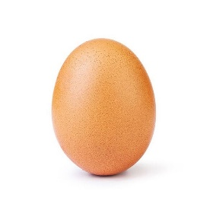
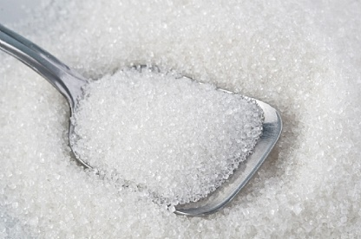
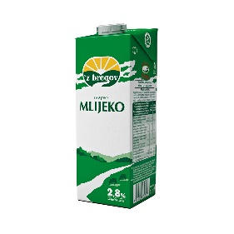
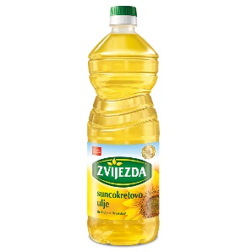
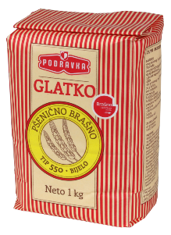
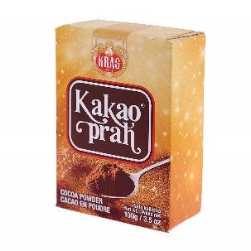
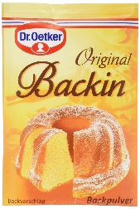
Die Zutaten
Stück Eier
200 g Zucker
200 mL Milch
130 g Öl
300 g Mehl
1 Backpulover
Löffel Kakao

Slide 3
Schritt 1
Mischen Sie alle trockene Zutaten
Mischen Sie alle feuchte Zutaten
Alles mischen!

Slide 4
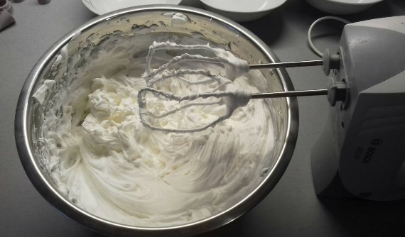
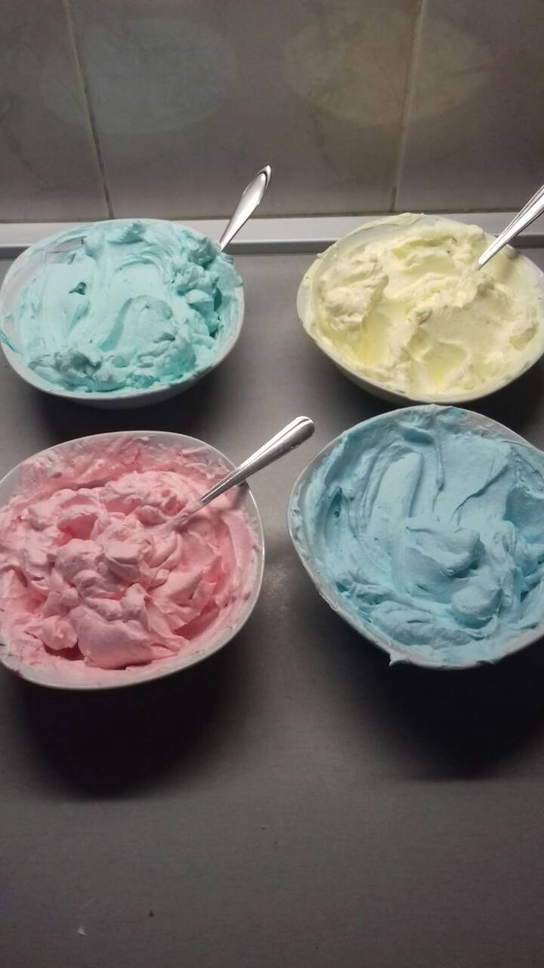
Schritt 2
Ofen : 170
20 Minuten backen
Schlagsahne schlagen
Farbe hinzufÜgen

Slide 5
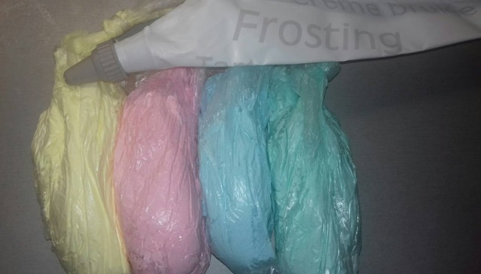
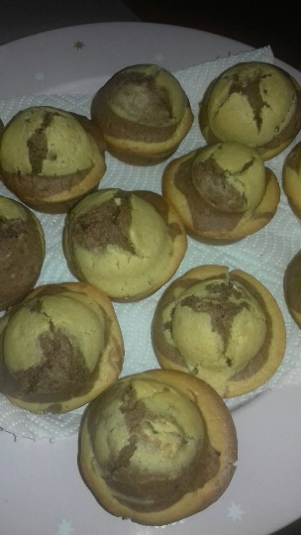
Schritt 3
Nehmen Sie die Muffins heraus
1 Stunde abkühlen lassen
Mit Schlagsahne dekorieren

Slide 6
Frohe Weihnachten und guten Appetit!

